Slide 1

Смирнова Юлия Валерьевна
Управляющий директор
Управления развития квалификаций
Тел.: +7(495) 663-04-04 доб. 1240
SmirnovaYV@rspp.ru

Slide 2
О направлениях развития национальной системы квалификаций
в Российской Федерации

Slide 3
Доклады РСПП о состоянии делового климата за 2014-15 г.г.
Потребность компаний в следующих категориях работников (% опрошенных компаний)
Руководители организаций и их структурных подразделений Специалисты высшего уровня профессиональной квалификации Специалисты среднего уровня профессиональной квалификации Квалифицированные рабочие Операторы, аппаратчики, машинисты установок и машин Неквалифицированные рабочие | 2005 г. 2009 г. 2014 г. 2015 г. 4,6 2,9 36,5 29,5 19,3 7,7 61,1 58,6 2,0 - 39,8 41,8 54,2 36,4 63,9 61,6 - - 48,4 50,8 12,5 7,7 18,4 21,6

Slide 4
Указ Президента РФ от 7 мая 2012 г. № 597 «О мероприятиях по реализации государственной социальной политики»
1. г) разработать к 2015 году и утвердить не менее 800 профессиональных стандартов
Более 800 ПС утверждено Минтрудом России, из них более 300 разработано РСПП совместно с СПК, объединениями работодателей и крупными компаниями

Slide 5
Применение профессиональных стандартов
Направления применения в сфере труда: определение трудовых функций работников; разработка штатных расписаний, должностных инструкций; организация обучения работников Оценка квалификации персонала: независимая, аттестация | Направления применения в сфере образования: Разработка новых и актуализация существующих ФГОС ПО Разработка программ основных и доп. проф. образования ПОА профессиональных образовательных программ Профориентация (при выборе профессии, планировании обучения и карьеры)

Slide 6
Указ Президента РФ от 16 апреля 2014 г. № 249
Национальный совет при Президенте РФ по профессиональным квалификациям, задачи:
а) разработка предложений Президенту РФ по определению приоритетных направлений государственной политики в сфере подготовки высококвалифицированных кадров;
б) координация деятельности органов государственной власти Российской Федерации, объединений работодателей, профессиональных союзов (их объединений) и ассоциаций, общественных объединений, образовательных, научных и иных организаций по созданию и развитию системы профессиональных квалификаций в Российской Федерации;
в) проведение экспертизы проектов законодательных и иных нормативных правовых актов Российской Федерации, в том числе по указанию Президента Российской Федерации, включая экспертизу проектов поручений Президента Российской Федерации, по вопросам развития системы профессиональных квалификаций в Российской Федерации;
г) проведение экспертизы проектов профессиональных стандартов, подготовка экспертных заключений по ним и выработка предложений по совершенствованию профессиональных стандартов;
д) рассмотрение проектов федеральных государственных стандартов профессионального образования, оценка их соответствия профессиональным стандартам, подготовка предложений по их совершенствованию;
е) подготовка предложений по разработке классификатора (перечня) видов профессиональной деятельности и его последующей актуализации;
ж) содействие международному сотрудничеству в сфере развития национальных систем профессиональных квалификаций.

Slide 7
Национальный совет при Президенте РФ по профессиональным квалификациям
СПК СПК СПК
Мониторинг потребности в разработке и актуализации требований к квалификации | Разработка ПС, актуализация и применение | Актуализация ФГОСов | Проф-общественная аккредитация | Независимая оценка квалификаций

Slide 8
22 СПК
в области сварки в наноиндустрии в жилищно-коммунальном хозяйстве в индустрии гостеприимства в области ИТ железнодорожного транспорта в лифтовой отрасли и сфере вертикального транспорта в строительстве в здравоохранении в электроэнергетике финансового рынка в машиностроении в отрасли судостроения и морской техники в нефтегазовом комплексе | в сфере атомной энергии в автомобилестроении в целлюлозно-бумажной, мебельной и деревообрабатывающей промышленности в области управления персоналом в области ракетной техники и космической деятельности в области фармации химического и биотехнологического комплекса офисных специалистов и вспомогательных административных работников
Советы по профессиональным квалификациям

Slide 9
Проект федерального закона
«О независимой оценке квалификации»
Предмет регулирования -
проведение независимой оценки квалификаций на соответствие профессиональным стандартам
Участники системы:
Национальный совет при Президенте РФ по профквалификациям
Национальное агентство развития квалификаций
Советы по профквалификациям
Центры оценки квалификации
Работодатели
Соискатели
Минтруд России

Slide 10
Стимулы НОК:
для РАБОТОДАТЕЛЕЙ – экономия в подборе персонала, в целом повышение уровня квалификации + включение в состав прочих расходов, связанных с производством и (или) реализацией, затрат на оценку квалификации работников
для СОИСКАТЕЛЕЙ - как возможность входа в деятельность и сохранение должностных позиций + право на получение налогового вычета
Для ПРОФСООБЩЕСТВ - усиление влияния, установление ответственности за развитие сегмента рынка и качество кадрового состава

Slide 11
Распоряжение
Правительства Российской Федерации от 14 мая 2015 г. № 881-р
В 2015 году
Создано 50 ЦОКов (на 14 больше)
Прошло оценку 4,6 тыс. чел. (на 0,9 тыс. больше)
В 2016 году
Планируется создать 191 ЦОК
Пройдет оценку 19,3 тыс. чел.

Slide 12
Национальный совет при Президенте РФ по профессиональным квалификациям
Утвержден Министром образования и науки Д.В.Ливановым и Председателем НСПК А.Н.Шохиным 24 февраля 2016 г.
Регламент взаимодействия участников процесса разработки и актуализации федеральных государственных образовательных стандартов профессионального образования в соответствии с принимаемыми профессиональными стандартами

Slide 13
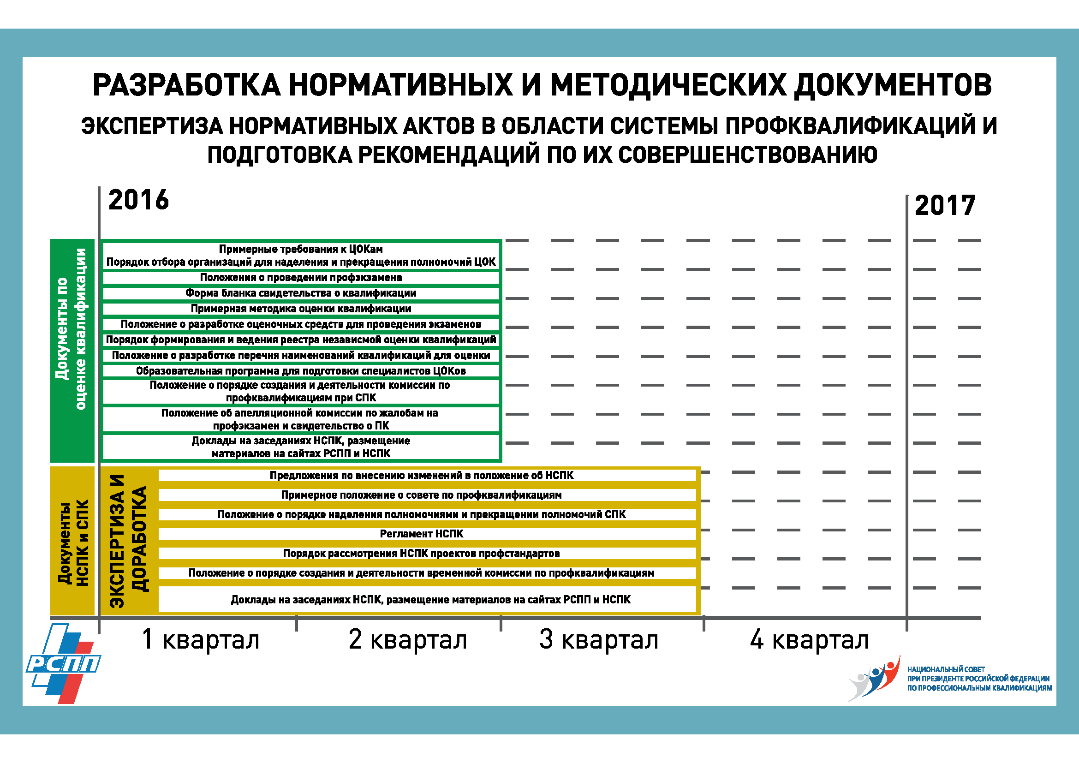

Slide 14
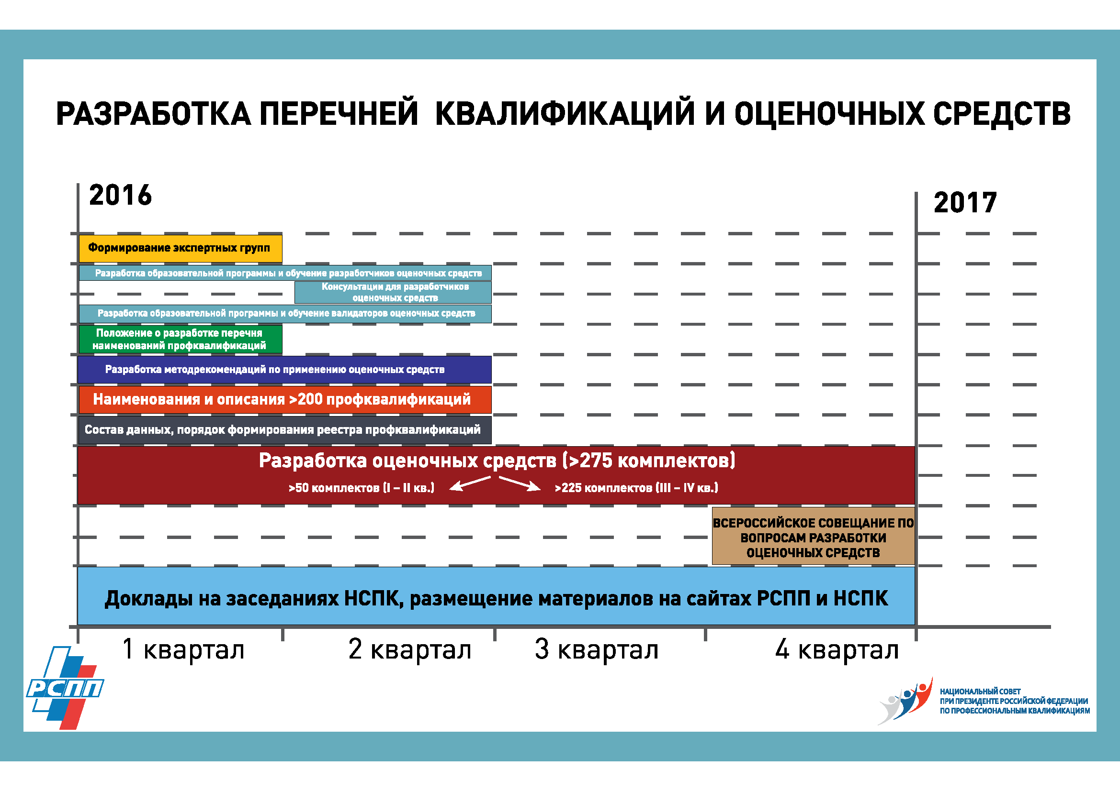

Slide 15
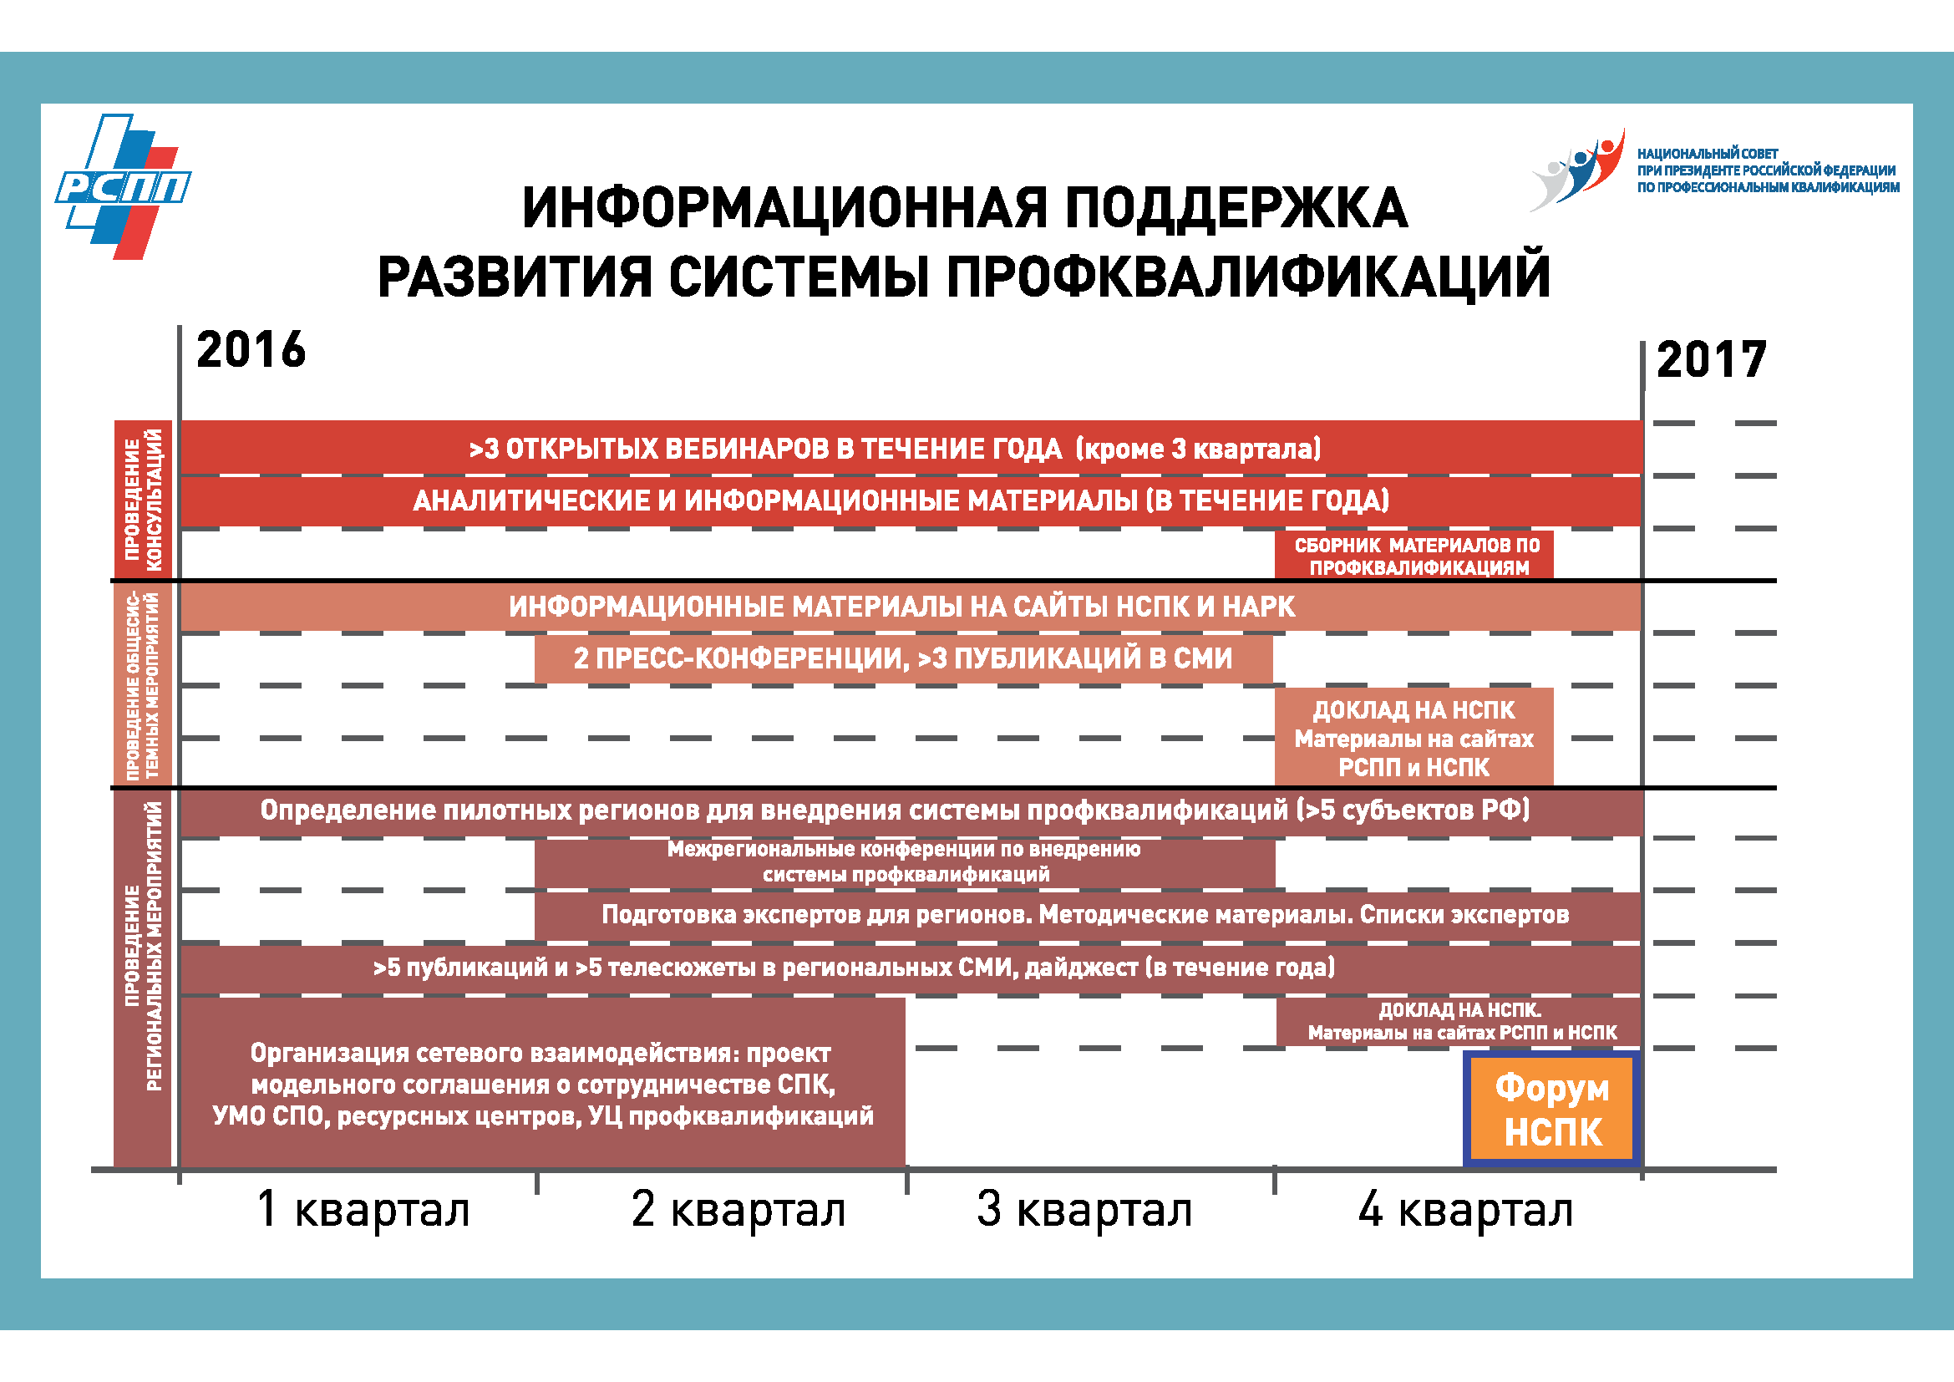

Slide 16
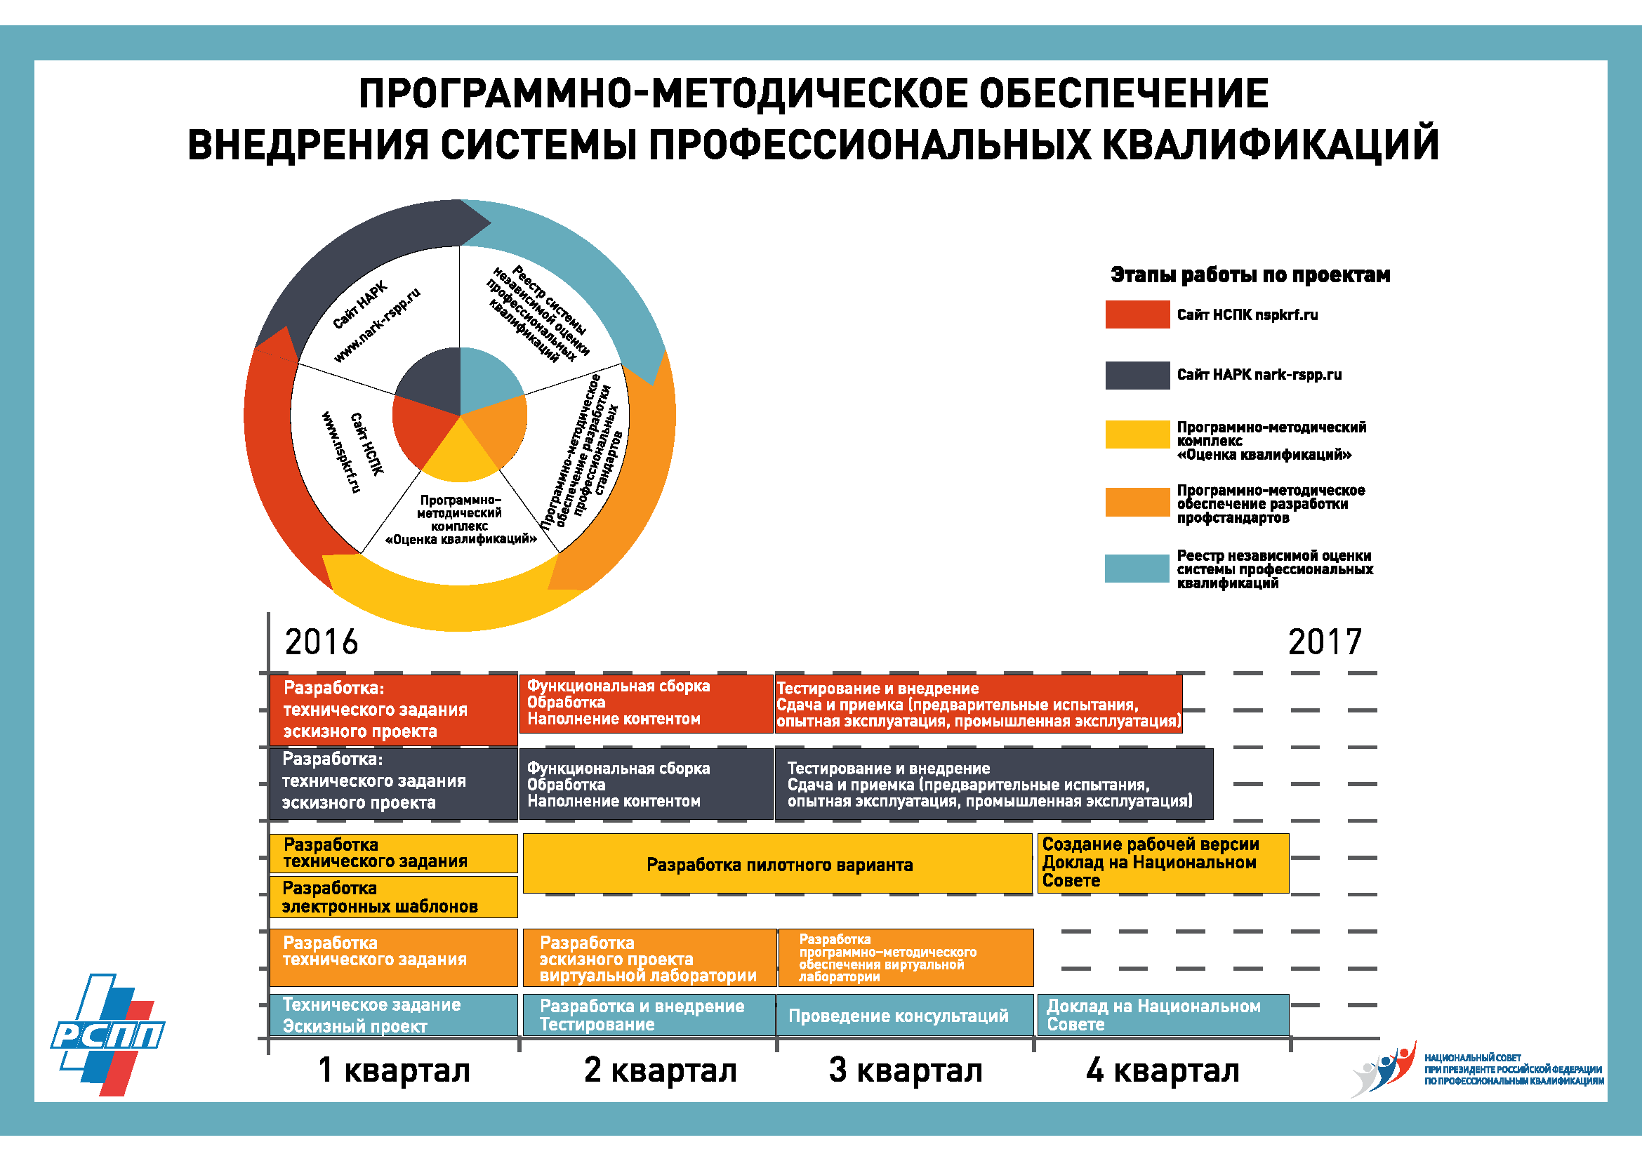

Slide 17
Спасибо
за внимание!
Тел.: +7(495) 663-04-04 доб. 1240
SmirnovaYV@rspp.ru

